Slide 1

Toán
Luyện tập
( Trang 88 )

Slide 2

KIỂM TRA BÀI CŨ

Slide 3
Em hãy chọn ý đúng:
Cạnh đáy của hình tam giác ABC là:
A)
A
Cạnh AB
B)
Cạnh BC
C)
Cạnh CA
D)
B
Cạnh AH
H
C

Slide 4
Chiều cao của tam giác ABC là:
A
A)
Cạnh AB
B)
Cạnh BC
C)
Cạnh AC
B
H
C
D)
Cạnh AH

Slide 5
Em hãy nêu quy tắc tính diện tích hình tam giác ?
Muốn tính diện tích hình tam giác ta lấy độ dài đáy nhân với chiều cao (cùng đơn vị đo) rồi chia cho 2.

Slide 6

Bài mới

Slide 7
Bài 1: Tính diện tích hình tam giác có độ dài đáy là a và chiều cao là h:
a/ a = 30,5dm và h = 12dm.
b/ a = 16dm và h = 5,3m.
Bài giải
a/ Diện tích hình tam giác là:
30,5 x 12 : 2 = 183 (dm²)
b/ Đổi:16dm = 1,6m
Diện tích hình tam giác là:
1,6 x 5,3 : 2 = 4,24 (m²)

Slide 8
Bài 2: Hãy chỉ ra đáy và đường cao tương ứng đã có trong mỗi hình tam giác vuông dưới đây :
b
d
a
c
e
g

Slide 9
Bài 2: Hãy chỉ ra đáy và đường cao tương ứng đã có trong mỗi hình tam giác vuông dưới đây :
b
Nếu AC là cạnh đáy thì BA là đường cao tương ứng với cạnh đáy AC.
Nếu BA là cạnh đáy thì CA là đường cao tương ứng với cạnh đáy BA.
a
c
Nếu coi AC là cạnh đáy, em hãy tìm đường cao tương ứng với đáy AC của hình tam giác ABC ?
Nếu coi BA là cạnh đáy, em hãy tìm đường cao tương ứng với đáy BA của hình tam giác ABC ?
Như vậy, trong tam giác vuông ABC, hai cạnh vuông góc BA và AC chính là đường cao và cạnh đáy của hình tam giác.

Slide 10
Bài 2: Hãy chỉ ra đáy và đường cao tương ứng đã có trong hình tam giác vuông dưới đây :
d
Nếu GD là cạnh đáy thì ED là đường cao tương ứng với cạnh đáy GD.
Nếu ED là cạnh đáy thì GD là đường cao tương ứng với cạnh đáy ED.
e
g
Vậy hai cạnh vuông góc ED và GD chính là cạnh đáy và đường cao của hình tam giác EDG.

Slide 11
Bài 3: a) Tính diện tích hình tam giác vuông ABC.
B
Diện tích tam giác vuông ABC là:
3 x 4 : 2 = 6 (cm²)
Đáp số : 6 cm²
3cm
A
4cm
C
b) Tính diện tích hình tam giác vuông DEG.
D
5 cm
3cm
Diện tích tam giác vuông DEG là:
3 x 5 : 2 = 7,5 (cm²)
Đáp số : 7,5 cm²
E
G

Slide 12
Bài 3: a) Tính diện tích hình tam giác vuông ABC.
B
D
3cm
C
E
G
A
4cm
Để tính diện tích hình tam giác vuông ta tính tích số đo hai cạnh góc vuông rồi chia cho 2.
Như vậy để tính diện tích hình tam giác vuông chúng ta có thể làm như thế nào ?

Slide 13
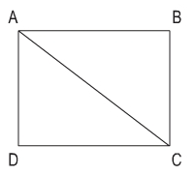
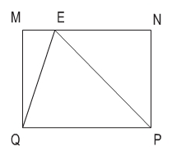
Bài 4
đo độ dài các cạnh của hình chữ nhật ABCD rồi tính diện tích hình tam giác ABC.
b)đo độ dài các cạnh của hình chữ nhật MNPQ và độ dài cạnh ME
tính:
- Tổng diện tích hình tam giác MQE và hình tam giác NEP.
- Diện tích hình tam giác EPQ.

Slide 14
a, Sau khi đo ta có: AB = 4cm, BC = 3cm
Diện tích hình tam giác ABC là:
3 x 4 : 2 = 6 (cm²)
b, Sau khi đo ta có: MQ = NP = 3cm, MN = PQ = 4cm, ME = 1cm
Suy ra, NE = 4 - 1 = 3(cm)
Diện tích hình chữ nhật MNPQ là:
4 x 3 = 12 (cm²)
Diện tích tam giác MQE là:
3 x 1 : 2 = 1,5 (cm²)
Diện tích tam giác NEP là:
3 x 3 : 2 = 4,5 (cm²)
Tổng diện tích 2 tam giác trên là:
1,5 + 4,5 = 6 (cm²)
Diện tích tam giác EQP là:
12 - 6 = 6(cm²)
Đáp số: 6 cm²

Slide 15
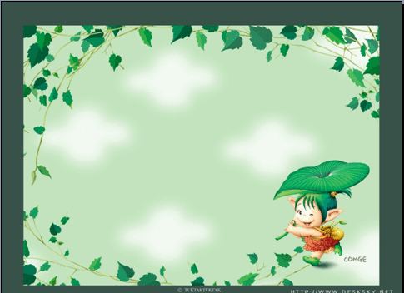
Trò chơi
Ai nhanh – Ai đúng

Slide 16
Trò chơi
Ai nhanh – Ai đúng
Thể lệ:
Trò chơi có 2 câu hỏi, mỗi câu hỏi có 4 đáp án A, B, C, D.
Các em sẽ suy nghĩ trong 30 giây để lựa chọn đáp án đúng.
- Bạn nào chọn đúng đáp án cả 2 câu hỏi là người thắng cuộc.

Slide 17
Hết giờ
Trò chơi
BẮT ĐẦU
30
29
28
27
26
25
24
23
22
21
20
19
18
17
16
15
14
13
12
11
10
09
08
07
06
05
04
03
02
01
Ai nhanh – Ai đúng
Tính diện tích hình tam giác có cạnh đáy là 12cm, chiều cao 4,5cm
A. 27cm²
C 21cm²
B. 54cm²
D. 28,5cm²

Slide 18
Hết giờ
Trò chơi
BẮT ĐẦU
30
29
28
27
26
25
24
23
22
21
20
19
18
17
16
15
14
13
12
11
10
09
08
07
06
05
04
03
02
01
Ai nhanh – Ai đúng
Tính diện tích hình tam giác vuông có tích hai cạnh góc vuông là 43,6 cm
A. 87,2cm²
C 21,3cm²
B. 43,6cm²
D. 21,8cm²

Slide 19

Chúc các em học sinh chăm ngoan,
học tốt!

